Slide 1
ลิสต์แบบหลายมิติ และ การใช้ไลบรารี (Part1 v.2)
ภาควิชาวิศวกรรมคอมพิวเตอร์
จุฬาลงกรณ์มหาวิทยาลัย
๒๕๕๘

Slide 2
Topics
ส่วนที่ 1 ลิสต์แบบหลายมิติ
ลิสต์หลายมิติใน Python
ไลบรารี NumPy
การสร้างอาร์เรย์
การเข้าถึง
การใช้งานทางคณิตศาสตร์ (element-wise)
การใช้งานด้วยฟังก์ชั่นเฉพาะ เช่น sum, mean, max, min
การคูณเมทริกซ์ (dot operator)
enumerate vs. ndenumerate
การเขียนอ่าน text file
Application1 kNN
โจทย์ Iris
นำผลลัพธ์มา plot Histogram

Slide 3
Topics (ต่อ)
ส่วนที่ 2 การใช้ไลบรารีอื่นนอกจาก NumPy
ไลบรารีอื่นๆ
ความแตกต่างระหว่าง from vs. import
ไลบรารี Matplotlib กับการวาดกราฟ
ไลบรารี Scipy กับการจัดการรูปภาพ
Application2: Image Convolution
Application3: Face Detection
Application4: Linear Transformation

Slide 4
ส่วนที่ 1 ลิสต์แบบหลายมิติ
ภาควิชาวิศวกรรมคอมพิวเตอร์
จุฬาลงกรณ์มหาวิทยาลัย
๒๕๕๘

Slide 5
ลิสต์ใน Python
x = [1,2,3,4,5,6,7,8,9,10]
y = [1]*5 + [2]*5
sum = [0]*len(x)
for i in range(len(x)):
sum[i] = x[i] + y[i]
ลองทำ print(x+y)
คำสั่งน่ารู้
x.append(e)
x.insert(i, e)
x.pop(i)
x.remove(e)
x.count(e)
x.sort()
x.reverse()
>>> print(sum)
[2, 3, 4, 5, 6, 8, 9, 10, 11, 12]
>>> print(sum[0])
2
>>> print(sum[-1])
12
>>> print(sum[8:10])
[11, 12]

Slide 6
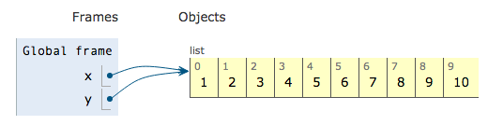
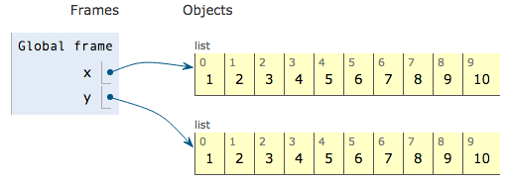
ลิสต์ใน Python (cont.)
>>> x = [1,2,3,4,5,6,7,8,9,10]
>>> y = x
>>> print(x == y)
True
>>> print(x is y)
True
>>> x = [1,2,3,4,5,6,7,8,9,10]
>>> y = list(x)
>>> print(x == y)
True
>>> print(x is y)
False

Slide 7
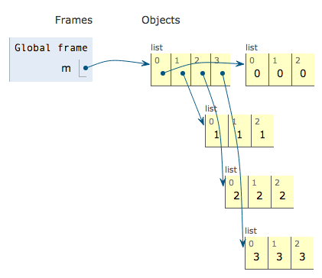
ลิสต์ของลิสต์ใน Python
m = [[0, 0, 0],
[1, 1, 1],
[2, 2, 2],
[3, 3, 3]]
>>> len(m)
4
>>> m[1]
[1, 1, 1]
>>> m[1][:]
[1, 1, 1]
>>> m[1][0]
1
>>> len(m[1])
3

Slide 8
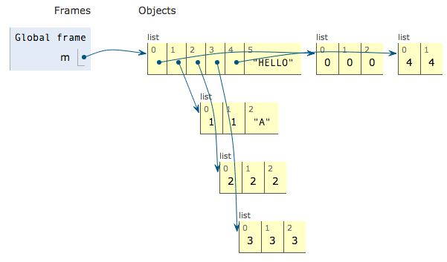
ลิสต์ของลิสต์ใน Python (cont.)
m = [[0, 0, 0],
[1, 1, 1],
[2, 2, 2],
[3, 3, 3]]
m.append([4,4])
m.append("HELLO")
m[1][2] = 'A'
>>> m
[[0, 0, 0], [1, 1, 'A'], [2, 2, 2], [3, 3, 3], [4, 4], 'HELLO']

Slide 9
ลองเขียนดู : Matrix Transpose
เขียนโปรแกรมรับค่าเมตริกจากผู้ใช้ขนาด 3 * 3 โดยรับค่าเมตริกทีละแถว จากนั้นให้คำตอบเป็น Matrix Transpose
Input matrix row1: 1 2 3
Input matrix row2: 4 5 6
Input matrix row3: 7 8 9
Matrix: [[1, 2, 3], [4, 5, 6], [7, 8, 9]]
Matrix.T: [[1, 4, 7], [2, 5, 8], [3, 6, 9]]

Slide 10
Numerical Python (NumPy)
อาร์เรย์หรือลิสต์ใน Python ไม่สามารถคำนวณ arithmetic operations (+,-,*,/)
ดังนั้นจึงต้องการไลบรารี Numerical Python (NumPy) เป็นลิสต์ที่มีความสามารถทางคณิตศาสตร์เพิ่มขึ้นมา (อีกมาก!!!)
>>> a = [1,3,5,7,9]
>>> b = [3,5,6,7,9]
>>> c = a + b
>>> print c
[1, 3, 5, 7, 9, 3, 5, 6, 7, 9]
ผลลัพธ์ผิด!
import numpy

Slide 11
NumPy คืออะไร
NumPy เป็นไลบรารีหนึ่งของไพธอน โดยเป็นไลบรารีหลักที่ใช้ในการคำนวณทางวิทยาศาสตร์
NumPy มากับโครงสร้างข้อมูลที่เรียกว่าอาเรย์หลายมิติ (ndarray) และมีฟังก์ชั่นพื้นฐานที่ใช้ในการจัดการและวิเคราะห์ข้อมูลอาเรย์เหล่านี้
เช่น การคำนวณทางคณิตศาสตร์ การปรับมิติของอาเรย์ การทำ discrete Fourier transform การคำนวณ linear algebra การคำนวณทางสถิติพื้นฐาน เป็นต้น
NumPy ถูกพัฒนาด้วยภาษา C ดังนั้นจึงสามารถประมวลผลได้เร็ว ซึ่งเป็นส่วนผสมของไลบรารี NumArray และ Numeric ในอดีต (ปัจจุบันใช้แต่ NumPy)

Slide 12
คุณสมบัติของอาเรย์ใน NumPy
สร้างแล้วมีขนาดตายตัว เปลี่ยนแปลงไม่ได้ ไม่เหมือน ลิสต์ที่มากับภาษาไพธอน
ค่าในอาเรย์หนึ่งๆ ต้องเป็นประเภทเดียวกันทั้งหมด (ยกเว้นอาเรย์ของออบเจค ยังไม่ได้เรียนออบเจค)
มีฟังก์ชั่นพื้นฐานที่ใช้ในการจัดการและวิเคราะห์ข้อมูลอาเรย์ ที่มีประสิทธิภาพสูง

Slide 13
เมทริกซ์ใน NumPy
อาเรย์สองมิติใน NumPy เรียกว่าเมทริกซ์
จำนวนของมิติของอาเรย์ใน NumPy เรียกว่าแร้งค์ (rank)
รูปร่าง (shape) ของอาเรย์ถูกแสดงโดย tuple โดยบอกขนาดของอาเรย์ในแต่ละมิติ

Slide 14

ตัวอย่างประสิทธิภาพของ NumPy
มีอาเรย์ 2 มิติ ขนาดเท่ากัน 10,000 x 10,000
x
=
a
b
c
ถ้าต้องการอาเรย์ c โดยที่ cij = aij * bij ต้องทำอย่างไร

Slide 15
หา cij = aij * bij แบบที่ 1 ใช้ลิสต์ (ไม่ใช้ NumPy)
import time
test_size = 10000
t1 = time.time()
Matrix_a = [[2 for x in range(test_size)] for x in range(test_size)]
Matrix_b = [[3 for x in range(test_size)] for x in range(test_size)]
Matrix_c = [[0 for x in range(test_size)] for x in range(test_size)]
t2 = time.time()
print("time used for list initialization = ", t2-t1)
for i in range(test_size):
for j in range(test_size):
Matrix_c[i][j] = Matrix_a[i][j] * Matrix_b[i][j]
t3 = time.time()
print("time used for for loop = ", t3-t2)
time used for list initialization = 15.21 seconds
time used for for loop = 32.69 seconds

Slide 16
หา cij = aij * bij แบบที่ 2 ใช้อาเรย์ใน NumPy
import numpy as np
import time
test_size = 10000
t1 = time.time()
Matrix_a = 2 * np.ones(shape=(10000,10000))
Matrix_b = 3 * np.ones(shape=(10000,10000))
t2 = time.time()
print("time used for Matrices initialization = ", t2-t1)
Matrix_c = Matrix_a * Matrix_b
t3 = time.time()
print("time used for Matrix calculation = ", t3-t2)
time used for Matrices initialization = 1.26
time used for Matrix calculation = 0.37

Slide 17
การสร้างอาร์เรย์ใน NumPy (1 มิติ)
# as vectors from lists
>>> import numpy as np
>>> a = np.array([1,3,5,7,9])
>>> b = np.array([3,5,6,7,9])
>>> c = a + b
>>> c
array([ 4, 8, 11, 14, 18])
>>> print(c)
[ 4 8 11 14 18]
>>> type(c)
(<type 'numpy.ndarray'>)
>>> c.shape
(5,)

Slide 18
การสร้างอาร์เรย์ใน NumPy (2 มิติ)
>>> M = np.array([[1, 2, 3], [3, 6, 9], [2, 4, 6]]) >>> print(M)
[[1 2 3]
[3 6 9]
[2 4 6]]
>>> M.shape
(3, 3)
>>> print(M.dtype) # get type of an array
Int64
#only one type
>>> M[0,0] = 'A’
Traceback (most recent call last):
File "<pyshell#8>", line 1, in <module>
M[0,0] = 'A'
ValueError: invalid literal for int() with base 10: 'A’

Slide 19
การสร้างอาเรย์ใน NumPy ด้วยฟังก์ชัน
import numpy as np
x = np.zeros((2, 3))# สร้างอาเรย์ 2 มิติ 2 บรรทัด 3 คอลัมน์ ค่าเริ่มต้นทุกช่องเป็น 0
_____________________________
y = np.ones((2, 3)) สร้างอาเรย์ 2 มิติ 2 บรรทัด 3 คอลัมน์ ค่าเริ่มต้นทุกช่องเป็น 1
_____________________________
z1 = np.arange(10) # สร้างอาเรย์ 1 มิติที่มีค่าเริ่มจาก 0 และเพิ่มค่าที่ละ 1
_____________________________
z2 = np.arange(2,10,dtype=np.float)# สร้างอาเรย์ 1 มิติที่มีค่าเริ่มจาก 2.0 ถึง 9.0 เป็นเลขทศนิยม และเพิ่มค่าที่ละ 1
_____________________________
z3 = np.arange(2,3,0.1)
_____________________________

Slide 20
การสร้างอาเรย์ใน NumPy ด้วยฟังก์ชัน (ต่อ)
import numpy as np
x = np.array([[1, 2, 3], [4, 5, 6]], float)
_____________________________________
y = np.zeros_like(x)
_______________________________
y = np.ones_like(x)
_____________________________________
z = np.identity(4,dtype=float)
_____________________________________

Slide 21
การอ้างอิงข้อมูลใน NumPy
>>> print(M)
[[1 2 3]
[3 6 9]
[2 4 6]]
>>> print(M[0]) # this is just like a list of lists
[1 2 3]
>>> print(M[1, 2]) # comma separated indices
9
>>> print(M[1, 1:3]) # and slices
[6 9]
>>> M[1, 2] = 7
>>> print(M)
[[1 2 3]
[3 6 7]
[2 4 6]]
>>> M[:, 0] = [0, 9, 8]
>>> print(M)
[[0 2 3]
[9 6 7]
[8 4 6]]

Slide 22
การบวก ลบ คูณ หาร อาเรย์ (ค่าต่อค่า)
import numpy as np
x = np.array([[1,2],[3,4]])
y = np.array([[5,6],[7,8]])
print(x+y)
print(np.add(x,y))
print(x-y)
print(np.subtract(x,y))
print(x*y) # * element wise multiplication
print(np.multiply(x,y))
print(x/y)
print(np.divide(x,y))
print(np.sqrt(x))
บวก ลบ คูณ หาร ค่าต่อค่า
อาเรย์สองตัวต้องมีรูปร่างเดียวกัน
ถ้าอาเรย์มีรูปร่างไม่เหมือนกัน
จะทำบวก ลบ คูณ หารอย่างไร??
http://cs231n.github.io/python-numpy-tutorial/#numpy

Slide 23
เพิ่มค่าในอาเรย์โดยใช้ค่าจากเวคเตอร์ (แบบลูป)
x
y
1+1 2+0 3+1
1 2 3
4 5 6
7 8 9
10 11 12
2 2 4
5 5 7
8 8 10
11 11 13
4+1 5+0 6+1
7+1 8+0 9+1
10+1 11+0 12+1
import numpy as np
x = np.array([[1,2,3],[4,5,6],[7,8,9],[10,11,12]])
v = np.array([1,0,1])
y = np.empty_like(x) #สร้างเมทริกซ์ว่างๆที่มีรูปร่างแบบ x
for i in range(4):
y[i,:] = x[i, :] + v
print(y)
http://cs231n.github.io/python-numpy-tutorial/#numpy

Slide 24
บอร์ดคาสติ้ง (Broadcasting)
บอร์ดคาสติ้งใช้ในการอธิบายวิธีการทำงานของโอเปอร์เรเตอร์ทางคณิตศาสตร์ระหว่างอะเรย์ที่มีจำนวนมิติ รูปร่าง ขนาด ต่างกันอย่างไร
โดยทั่วไปอาเรย์ที่มีขนาดเล็กกว่าจะถูกบอร์ดคาสไปยังอาเรย์ที่มีขนาดใหญ่กว่า
x = np.array([1,2,3])
x = x + [1]
print(x)
x = np.array([[1,2,3],[4,5,6]])
x[0] = x[0] + [1]
print(x)
x[:,0] = x[:,0] + [1]
print(x)
http://cs231n.github.io/python-numpy-tutorial/#numpy

Slide 25
ตัวอย่างบอร์ดคาสติ้ง
# Good example
import numpy as np
x = np.array([[1,2,3],[4,5,6],[7,8,9],[10,11,12]])
v = np.array([1,0,1])
y = x + v
print(y)
# Error example
import numpy as np
x = np.array([1,2,3],float)
y = np.array([4,5], float)
z = x + y
print(z)
Traceback (most recent call last):
File "<stdin>", line 1, in <module>
ValueError: operands could not be broadcast together with shapes (3,) (2,)

Slide 26
ตย ฟังก์ชันทางคณิตศาสตร์ที่น่าสนใจอื่นๆใน NumPy
abs, sign, sqrt, log, log10, exp, sin, cos, tan, arcsin, arccos, arctan, sinh, cosh, tanh, arcsinh, arccosh, และ arctanh
ทำงานเป็นค่าต่อค่า (element-wise) เหมือน บวก ลบ คูณ หาร
import numpy as np
a = np.array([1, 4, 9], float)
np.sqrt(a)

Slide 27

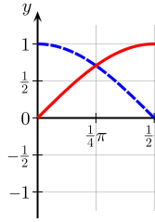
CH08_1
การหาอนุพันธ์ (derivative) ทำได้ดังสมการด้านล่าง ซึ่งสามารถใช้ในการหาทิศทางการเปลี่ยนแปลงของฟังก์ชัน โดยหากผลอนุพันธ์เป็นบวก หมายถึงฟังก์ชันกำลังเพิ่มขึ้น และหากผลอนุพันธ์เป็นลบ หมายถึงฟังก์ชันกำลังลดลง
จงหาอนุพันธ์และคำนวณผลรวมของทิศทางการเปลี่ยนแปลง (เครื่องหมาย) ของฟังก์ชัน sin และ ประมวลผลเช่นเดียวกันฟังก์ชัน cos
กำหนดให้ x_{i} = [0, π/2] และกำหนดให้ Δx = 0.1
ไม่ต้องรวมทุก x_{i} เริ่มต้นและสิ้นสุด (Hint: x_{i} มี 15 ค่า)
ห้ามใช้ loop!

Slide 28


CH08_2
การถดถอยโลจิสติก (logistic regression) สามารถใช้ทำนาย (predict) ความน่าจะเป็น (probability) จากตัวแปรทำนาย (predictors)
จงใช้สมการถดถอยด้านล่าง เพื่อทำนายความน่าจะเป็นในการสอบผ่านของนิสิต 5 คน เมื่อกำหนดให้มีตัวแปรทำนาย 2 ตัวได้แก่ คะแนนสอบกลางภาค (score) และ เกรด (GPA)
นิสิตจะมีโอกาสผ่าน (True) เมื่อ p > 0.5
ห้ามใช้ loop! ให้ใช้ numpy อาร์เรย์ 2 มิติ ชื่อ “data” ในการเก็บข้อมูลนิสิตเท่านั้น!!!
 | Score | GPA
1 | 15 | 3.78
2 | 29 | 2.00
3 | 10 | 2.50
4 | 25 | 2.85
5 | 30 | 3.96

Slide 29
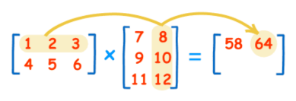
การคูณเมทริกซ์ (dot operator)
Figure source: https://www.mathsisfun.com/algebra/matrix-multiplying.html
import numpy as np
x = np.array([[1,2,3],[4,5,6]])
y = np.array([[7,8],[9,10],[11,12]])
print(x.dot(y))
np.dot(x,y)
http://cs231n.github.io/python-numpy-tutorial/#numpy

Slide 30
การคูณเมทริกซ์ (dot operator) (CH08_3)
ร้านขายอาหารตามสั่งมีราคาอาหารคือ
ข้าวแกง 25 บาท
ข้าวผัด 30 บาท
สุกี้ทะเล 45 บาท
ในสัปดาห์ที่ผ่านมาที่ร้านขายอาหารได้ตามนี้
 | จันทร์ | อังคาร | พุธ | พฤหัส | ศุกร์
ข้าวแกง | 75 | 120 | 70 | 90 | 80
ข้าวผัด | 80 | 90 | 100 | 70 | 50
สุกี้ทะเล | 50 | 45 | 70 | 65 | 50
ในสัปดาห์ที่ผ่านมาร้านอาหารมีรายได้เท่าไหร่

Slide 31
การคูณเมทริกซ์ (dot operator) (ต่อ)
75 120 70 90 80
80 90 100 70 50
50 45 70 65 50
25 30 45
x
=
6525
7725
7900
7275
5750
25*75 + 30*80 + 45*50 = 6525
import numpy as np
x = np.array([25,30,45])
y = np.array([[75,120,70,90,80],[80,90,100,70,50],[50,45,70,65,50]])
print(np.dot(x,y))

Slide 32
ฟังก์ชัน sum() ใน NumPy
 | จันทร์ | อังคาร | พุธ | พฤหัส | ศุกร์
ข้าวแกง | 75 | 120 | 70 | 90 | 80
ข้าวผัด | 80 | 90 | 100 | 70 | 50
สุกี้ทะเล | 50 | 45 | 70 | 65 | 50
import numpy as np
x = np.array([25,30,45])
y = np.array([[75,120,70,90,80],[80,90,100,70,50],[50,45,70,65,50]])
โค้ดจากหน้าที่แล้ว
จำนวนจานทั้งหมดที่ขายได้แต่ละวัน
print(np.sum(y))
print(np.sum(y, axis=0)) # บวกแนวตั้ง
print(np.sum(y, axis=1)) # บวกแนวนอน
อาหารแต่ละประเภทที่ขายได้ใน 1 สัปดาห์

Slide 33
ฟังก์ชัน mean(), std(), max(), argmax()ใน NumPy
 | จันทร์ | อังคาร | พุธ | พฤหัส | ศุกร์
ข้าวแกง | 75 | 120 | 70 | 90 | 80
ข้าวผัด | 80 | 90 | 100 | 70 | 50
สุกี้ทะเล | 50 | 45 | 70 | 65 | 50
import numpy as np
x = np.array([25,30,45])
y = np.array([[75,120,70,90,80],[80,90,100,70,50],[50,45,70,65,50]])
โคดจากหน้าที่แล้ว
ประเภทของอาหารที่ขายได้โดยเฉลี่ยต่อวัน
print(np.mean(y, axis=1)) # ค่าเฉลี่ยแนวนอน
print(np.std(y, axis=1))
print(np.max(y, axis=1))# 120, 100, 70
print(np.argmax(y, axis=1)) # 1, 2, 2

Slide 34
โอเปอร์เรเตอร์เพื่อเปรียบเทียบ (<, <=, >, >=, ==,...)
 | จันทร์ | อังคาร | พุธ | พฤหัส | ศุกร์
ข้าวแกง | 75 | 120 | 70 | 90 | 80
ข้าวผัด | 80 | 90 | 100 | 70 | 50
สุกี้ทะเล | 50 | 45 | 70 | 65 | 50
import numpy as np
x = np.array([25,30,45])
y = np.array([[75,120,70,90,80],[80,90,100,70,50],[50,45,70,65,50]])
โคดจากหน้าที่แล้ว
print(y > 65)
z = np.array([40,50,80,100,70])
print(y < z)
z = np.array([40,50,80,100])
print(y < z)

Slide 35
เมทริกซ์ทรานสโพส (matrix transpose)
import numpy as np
y = np.array([[75,120,70,90,80],[80,90,100,70,50],[50,45,70,65,50]])
print(y)
print(y.T)
 | ข้าวแกง | ข้าวผัด | สุกี้ทะเลทะเล
จันทร์ | 75 | 80 | 50
อังคาร | 120 | 90 | 45
พุธ | 70 | 100 | 70
พฤหัส | 90 | 70 | 65
ศุกร์ | 80 | 50 | 50
 | จันทร์ | อังคาร | พุธ | พฤหัส | ศุกร์
ข้าวแกง | 75 | 120 | 70 | 90 | 80
ข้าวผัด | 80 | 90 | 100 | 70 | 50
สุกี้ทะเล | 50 | 45 | 70 | 65 | 50

Slide 36
ลิสต์อินูเมอเรต (enumerate)
>>years = [‘Freshy','Sophomore','Junior','Senior']
>>list(enumerate(years))
[(0, 'Freshy'), (1, 'Sophomore'), (2, 'Junior'), (3, 'Senior')]
>>list(enumerate(years, start=1))
[(1, 'Freshy'), (2, 'Sophomore'), (3, 'Junior'), (4, ‘Senior')]
for i, year in enumerate(years):
print(i, year)
0 Freshy
1 Sophomore
2 Junior
3 Senior
ได้ผลออกมาเป็นลิสต์ของ tuple
โดยมี index ของตำแหน่งข้อมูล
และ ค่าของข้อมูล
http://cs231n.github.io/python-numpy-tutorial/#numpy

Slide 37
เอ็นดีอินูเมอเรต (ndenumerate)
import numpy as np
a = np.array([[1,2],[3,4]])
for index,x in np.ndenumerate(a):
print(index,x)
(0, 0) 1
(0, 1) 2
(1, 0) 3
(1, 1) 4
ได้ผลออกมาเป็น
ลิสต์ของ tuple ลำดับข้อมูลในอาร์เรย์
และ ค่าของข้อมูล
http://cs231n.github.io/python-numpy-tutorial/#numpy

Slide 38
การอ่านข้อมูลจากไฟล์เข้าอาเรย์
ตัวอย่างไฟล์ข้อมูล ArrayData.csv
# this is a header
# this file is generated on Oct 7, 2015
# it is just an example file for NumPy I/O
1;1;1;1;1;1;1;1;1;1;1
1;2;1;2;1;2;1;2;1;2;1
2;2;2;2;2;2;2;2;2;2;2
3;3;3;3;3;3;3;3;3;3;3
4;5;6;6;7;8;9;5;1;3;2

Slide 39
การอ่านข้อมูลจากเท็กซ์ไฟล์เข้าอาเรย์ (ต่อ)
ใช้ loadtxt อ่านข้อมูลทั้งหมด (ทุกคอลัมน์)
import numpy as np
data = np.loadtxt("ArrayData.csv",skiprows=3, \
delimiter=";")
print(data)
การอ่านไฟล์เลือกเอามาเฉพาะบางคอลัมน์
import numpy as np
data = np.loadtxt("ArrayData.csv",skiprows=3, \
delimiter=";",usecols=(0,1,2))
print(data)

Slide 40
การเขียนข้อมูลอาเรย์ไปเท็กซ์ไฟล์
ใช้ savetxt เขียนข้อมูลอาร์เรยใน NumPy ใส่ในไฟล์
import numpy as np
Matrix_a = 2 * np.ones(shape=(10000,10000))
np.savetxt("Matrix_a.csv", Matrix_a, fmt='%.1e',\
newline="\n", delimiter=";")

Slide 41
ลองเขียนดู (CH08_04)
อ่านไฟล์คะแนนเก็บของนิสิตและทำการคำนวณหาคะแนนรวมโดยใช้
loadtxt() และ savetxt()
# scores of students in IT521 class
# year: 2557/1
STUDENT_ID,hw1,hw2,quiz1,exam1,quiz2,exam2
5622770071,4,4,2,28,1,38
5622770790,5,3,1,30,2,28
5622771079,2,4,3,12,3,34
5622771152,3,5,4,13,4,23
ผลลัพธ์
77.00
69.00
58.00
52.00

Slide 42
ส่วนที่ 2 การใช้ไลบรารีอื่น นอกจาก NumPy
ภาควิชาวิศวกรรมคอมพิวเตอร์
จุฬาลงกรณ์มหาวิทยาลัย
๒๕๕๘

Slide 43
ความแตกต่างระหว่าง from vs import
import และ from เป็นการเรียกใช้งานไลบรารี (module) แต่ต่างกันตรงที่
import เมื่อเรียกใช้งาน ต้องมีชื่อ module นำหน้า
from เมื่อเรียกใช้งาน ไม่ต้องมีชื่อ module นำหน้า
ถึงแม้ว่า from จะใช้งานได้สะดวกกว่า แต่มีข้อเสีย
ทำให้ไม่สามารถรู้ได้จากโค้ดว่าคำสั่งใดเรียกใช้ไลบรารีอื่น
เกิดความกำกวมในกรณีที่คำสั่งเดียวอยู่ได้มากกว่า 1 module
open() อยู่ในทั้ง os, urlib
import random n = random.randint(0, 9)
from random import * n = randint(0, 9)
import os
import urlib
urlib.open(foo)
from os import * from urlib import *
open(foo)

Slide 44
ไลบรารีอื่นๆ
matplotlib
เป็นไลบรารีหลักที่ใช้ในการวาดกราฟ 2 มิติ โดยให้คุณภาพภาพที่มีความละเอียดสูง มีลักษณะกราฟมากมายที่เหมาะกับการแสดงผลทางวิศวกรรม
PIL (Python Imaging Library)
เป็นไลบรารีหลักที่ใช้ในการประมวลผลรูปภาพกราฟิกส์ (image processing) ในไพธอน โดยรองรับไฟล์ภาพที่มีรูปแบบ (format) ที่หลากหลาย
SciPy
เป็นชุดของ open-source ซอฟต์แวร์ที่มีชุดของไลบรารีที่ช่วยในการคำนวณทางคณิตศาสตร์ วิทยาศาสตร์ และวิศวกรรมศาสตร์ NumPy และ matplotlib เป็นตัวอย่างของไลบรารีที่เป็นส่วนหนึ่งของ SciPy

Slide 45
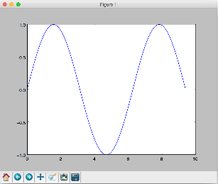
ตย การใช้งาน: การวาดกราฟ (sine curve)
import numpy as np
import matplotlib.pyplot as plt
# คำนวณค่าจุด x,y ที่จะอยู่บน sine curve
x = np.arange(0, 3 * np.pi, 0.1)
y = np.sin(x)
# พล็อตกราฟ
plt.plot(x, y)
plt.show()
http://cs231n.github.io/python-numpy-tutorial/#numpy

Slide 46
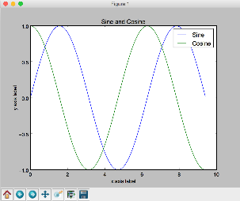
ตย การใช้งาน: การวาดกราฟ (sine และ cos curves)
import numpy as np
import matplotlib.pyplot as plt
# คำนวณค่าจุด x,y ที่จะอยู่บน sine และ cos curves
x = np.arange(0, 3 * np.pi, 0.1)
y_sin = np.sin(x)
y_cos = np.cos(x)
# พล็อตกราฟ​ โดยมีการระบุรายละเอียดของกราฟ
plt.plot(x, y_sin)
plt.plot(x, y_cos)
plt.xlabel('x axis label')
plt.ylabel('y axis label')
plt.title('Sine and Cosine')
plt.legend(['Sine', 'Cosine'])
plt.show()
เพิ่มจากหน้าที่แล้ว
ไม่ต้องจำ
http://cs231n.github.io/python-numpy-tutorial/#numpy

Slide 47
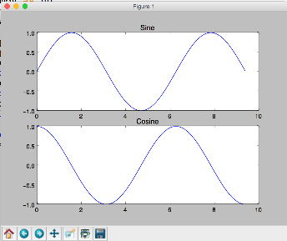
ตย การใช้งาน: การวาดกราฟ (แยกเป็นสองกราฟ บน ล่าง)
import numpy as np
import matplotlib.pyplot as plt
# คำนวณค่าจุด x,y ที่จะอยู่บน sine และ cos curves
x = np.arange(0, 3 * np.pi, 0.1)
y_sin = np.sin(x)
y_cos = np.cos(x)
#ระบุรูปแบบการแสดงกราฟย่อย
plt.subplot(2, 1, 1)
plt.plot(x, y_sin)
plt.title('Sine')
plt.subplot(2, 1, 2)
plt.plot(x, y_cos)
plt.title('Cosine')
plt.show()
2 บรรทัด 1 คอลัมน์
ไม่ต้องจำ
http://cs231n.github.io/python-numpy-tutorial/#numpy

Slide 48
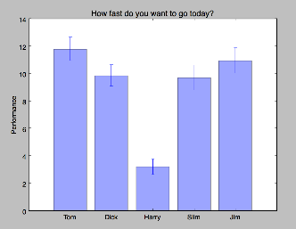
ตย การใช้งาน: การวาดกราฟ (Bar Chart)
import numpy as np
import matplotlib.pyplot as plt
# Example data
people = ('Tom', 'Dick', 'Harry', 'Slim', 'Jim')
x_pos = np.arange(len(people))
performance = 3 + 10 * np.random.rand(len(people))
error = np.random.rand(len(people))
plt.bar(x_pos, performance, yerr=error, align='center',alpha=0.4)
plt.xticks(x_pos, people)
plt.ylabel('Performance')
plt.title('How fast do you want to go today?')
plt.show()

Slide 49
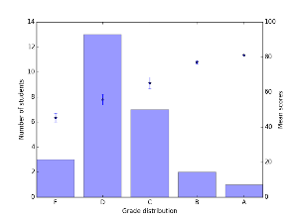
ลองเขียนดู CH08_5
เขียนโคดเพิ่มเติมจากโปรแกรมในโจทย์ CH08_4 แทนที่จะเขียนคะแนนรวมของนิสิตแต่ละคนใส่ในไฟล์ ให้นำคะแนนรวมชุดนี้ไปหาความถี่ของนิสิตในแต่ละช่วงคะแนนต่อไปนี้
x < 50
50 ≤ x < 60
60 ≤ x < 70
70 ≤ x < 80
80 ≤ x
แล้วใช้ matplotlib เพื่อการวาดกราฟแสดงความถี่ออกมา นอกจากนี้
1) ทำการ label แต่ละช่วงเป็นเกรด F, D, C, B, A ในแกน x ตามลำดับ
2) แสดง mean และ standard deviation ของแต่ละช่วงคะแนน
3) มี label แกน x เป็น “Grade distribution”
4) มี label แกน y (1st y-axis) เป็น “Number of students”
5) มี label แกน y’ (2nd y-axis) เป็น Score

Slide 50

ลองเขียนดู CH08_5 (ต่อ)

Slide 51
CH08_5: Hints
จากคะแนนดิบที่อ่านเข้ามา
หา sum_scores (list ที่เก็บผลรวมคะแนนของนิสิตแต่ละคน)
[ 81. 69. 58. 52. 59. 53. 59. 59. 69. 52. 59. 54. 76. 55. 46.
60. 48. 78. 64. 68. 64. 56. 42. 62. 51. 58.]
หา grades (list ของ tuple (เกรด, คะแนน) ของนิสิตแต่ละคน
[('A', 81.0), ('C', 69.0), ('D', 58.0), ('D', 52.0), ('D', 59.0), ('D', 53.0), ('D', 59.0), ('D', 59.0), ('C', 69.0), ('D', 52.0), ('D', 59.0), ('D', 54.0), ('B', 76.0), ('D', 55.0), ('F', 46.0), ('C', 60.0), ('F', 48.0), ('B', 78.0), ('C', 64.0), ('C', 68.0), ('C', 64.0), ('D', 56.0), ('F', 42.0), ('C', 62.0), ('D', 51.0), ('D', 58.0)]
หา freq (list ห้าช่อง ที่เก็บจำนวนนิสิตที่ได้เกรดแต่ละเกรด ช่อง 0 คือจำนวน F, ...)
[3, 13, 7, 2, 1]
หา grouped_scores (list ห้าช่อง ที่เก็บ list ของคะแนนในแต่ละเกรด)
[[46.0, 48.0, 42.0], [58.0, 52.0, 59.0, 53.0, 59.0, 59.0, 52.0, 59.0, 54.0, 55.0, 56.0, 51.0, 58.0], [69.0, 69.0, 60.0, 64.0, 68.0, 64.0, 62.0], [76.0, 78.0], [81.0]]
หา std (list ห้าช่อง ที่เก็บ standard deviation ของคะแนนในแต่ละเกรด)
[2.4944382578492941, 2.9652823488302129, 3.3135467156409146, 1.0, 0.0]
หา mean (list ห้าช่อง ที่เก็บ mean ของคะแนนในแต่ละเกรด)
[45.333333333333336, 55.769230769230766, 65.142857142857139, 77.0, 81.0]
นำ freq, std, และ mean ไปวาดกราฟ

Slide 52
CH08_5 : Hints
import numpy as np
import matplotlib.pyplot as plt
def read_sum_scores():
???
def get_grade_stat(sum_scores):
???
sum_scores = read_sum_scores() # อ่านแฟ้มเพื่อหาคะแนนรวมของนิสิตแต่ละคน
freq, std, mean = get_grade_stat(sum_scores) #หาสถิติที่ต้องการ
fig, ax = plt.subplots(1, 1)
ax2 = ax.twinx()
grades = ('F', 'D', 'C', 'B', 'A')
x_pos = np.arange(len(grades))
plt.xticks(x_pos, grades)
ax.set_xlabel("Grade distribution")
ax.set_ylabel("Number of students")
ax.bar(x_pos, np.array(freq), align='center', alpha=0.4)
ax2.set_ylabel("Mean scores")
ax2.set_ylim(0, 100)
plt.errorbar(x_pos, np.array(mean), np.array(std), \
linestyle='None', marker='*')
plt.show()

Slide 53
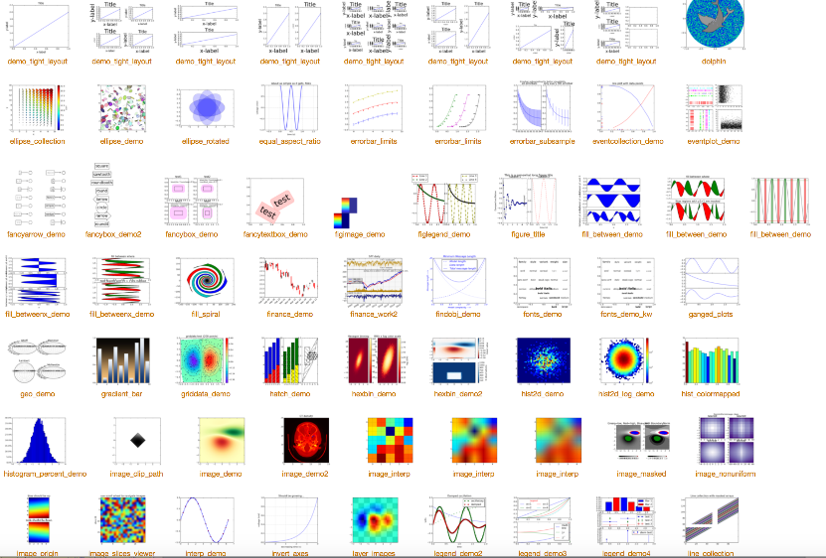
ตัวอย่างการแสดงผลของ matplotlib อื่นๆ
http://matplotlib.org/gallery.html

Slide 54
Application 1: Basic Image Processing
https://softwaredevelopmentperestroika.wordpress.com/2014/02/11/image-processing-with-python-numpy-scipy-image-convolution/

Slide 55
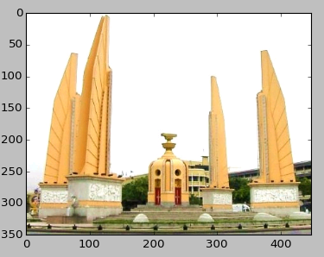

การแสดงรูปภาพใน python ด้วย matplotlib
เพื่อความง่ายโปรแกรมที่จะเขียนจากนี้ไปใช้กับแฟ้ม png เท่านั้น
import matplotlib.pyplot as plt import matplotlib.image as mpimg image = mpimg.imread('monument.png')
plt.imshow(image)
plt.show()
image เป็นอาเรย์ที่แต่ละช่อง มีค่า 0 ถึง 1 แทนความเข้มของสี
1 pixel = 1 จุดสี มี 3 สีย่อย
0.98762
0.72549
0.35294
http://cs231n.github.io/python-numpy-tutorial/#numpy

Slide 56
1 ภาพ เป็นอาเรย์ 3 สามมิติ
monument.png เป็นภาพขนาด 350 x 449
ภาพขนาด 350 x 449 มี 350 x 449 จุด
1 จุด เก็บค่าความเข้มของ 3 สีย่อย R G B
ภาพนี้จึงเก็บข้อมูล 350 x 449 x 3 ค่า
img = mpimg.imread('monument.png')
img.shape → (350, 449, 3)

Slide 57
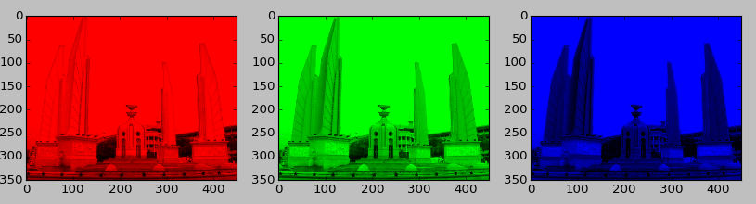
1 ภาพ เป็นอาเรย์ 3 สามมิติเก็บค่าความเข้มของ R G B
>>> image.shape
(350, 449, 3)
อาร์เรย์ 2 มิติสีแดง
image[:,:,0]
อาร์เรย์ 2 มิติสีเขียว
image[:,:,1]
อาร์เรย์ 2 มิติสีน้ำเงิน
image[:,:,2]
Notes:
img = mpimg.imread('monument.png')
img = img*[1,0,0] # <--- red channel
plt.imshow(img)

Slide 58
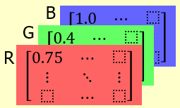
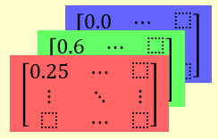
การประมวลผลภาพเบื้องต้น
image = mpimg.imread('monument.png')
image.shape → (350, 449, 3)
image = 1 – image (broadcast & element-wise op.)
image
1 – image
ทำแบบนี้แล้ว ภาพเปลี่ยนแปลงไปอย่างไร ?

Slide 59
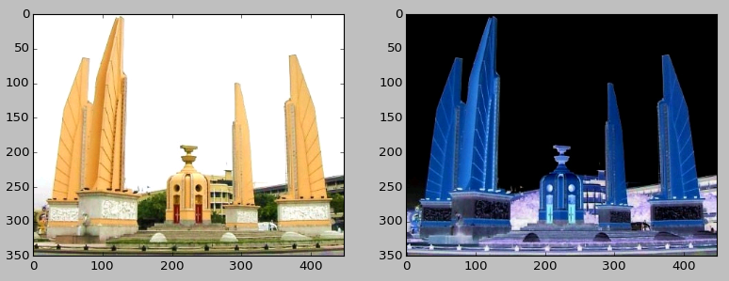
การประมวลผลภาพเบื้องต้น : ภาพ Negative
import matplotlib.pyplot as plt import matplotlib.image as mpimg image = mpimg.imread('monument.png')
plt.subplot(1, 2, 1)
plt.imshow(image)
negative = 1 - image
plt.subplot(1, 2, 2)
plt.imshow(negative)
plt.show()
1 – image คือนำค่าทุกช่องไปลบออกจาก 1 ความเข้มสีเปลี่ยนเป็นตรงข้าม (ขาว → ดำ, เหลือง → น้ำเงิน, ...)
broadcast & element-wise subtract

Slide 60
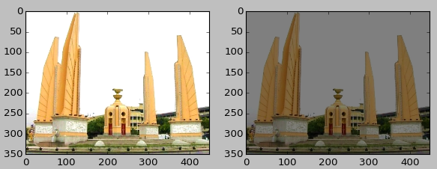
ลองทำดู : การลดความสว่างภาพ
import matplotlib.pyplot as plt import matplotlib.image as mpimg img = mpimg.imread("monument.png")
img_dim = _______________________________ # ??? plt.subplot(1, 2, 1) # 1 แถว 2 คอลัมน์ คอลัมน์ที่ 1
plt.imshow(img) # วาดลงหน่วยความจำก่อน plt.subplot(1, 2, 2) # 1 แถว 2 คอลัมน์ คอลัมน์ที่ 2 plt.imshow(img_dim) # วาดลงหน่วยความจำก่อน
plt.show() #แสดงออกจอภาพ
img * 0.5
http://cs231n.github.io/python-numpy-tutorial/#numpy
Notes:
img_dim = im

Slide 61
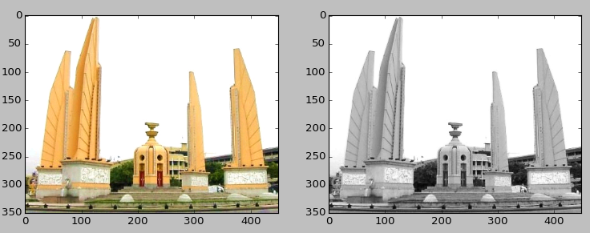
การประมวลผลภาพเบื้องต้น : ภาพสีเทา
import numpy as np
import matplotlib.pyplot as plt
import matplotlib.image as mpimg
image = mpimg.imread('monument.png')
plt.subplot(1, 2, 1)
plt.imshow(image)
gray = np.ndarray(image.shape)
gray[:,:,0] = \
gray[:,:,1] = \
gray[:,:,2] = (image[:,:,0]+image[:,:,1]+image[:,:,2]) / 3
plt.subplot(1, 2, 2)
plt.imshow(gray)
plt.show()
จุดสีที่ R G B มีค่าความเข้มเท่ากัน ได้จุดสีเทา
นำค่าความเข้มของ R G B มาหาค่าเฉลี่ย
แล้วเปลี่ยน R G B ให้เป็นความเข้มระดับเดียวกัน

Slide 62
ภาพสีเทาแบบประหยัดเนื้อที่
import numpy as np
import matplotlib.pyplot as plt
import matplotlib.image as mpimg
image = mpimg.imread('monument.png')
plt.subplot(1, 2, 1)
plt.imshow(image)
gray = np.ndarray(image.shape(0:2))
gray = (image[:,:,0]+image[:,:,1]+image[:,:,2]) / 3
plt.subplot(1, 2, 2)
plt.imshow(gray, cmap='gray')
plt.show()
ใช้อาเรย์ 2 มิติ เก็บค่าความเข้มสีเทา
image.shape → (350,449,3)
image.shape(0:2) → (350,449)
ภาพ 350x449 ใช้อาเรย์ขนาด 350x449
ถ้าไม่ใส่ → สีเพี้ยนๆ

Slide 63
เขียนฟังก์ชันทำภาพสีเทาแบบประหยัดเนื้อที่
import numpy as np
import matplotlib.pyplot as plt
import matplotlib.image as mpimg
#-----------------------------------------
def grayscale(image):
return (image[:,:,0]+image[:,:,1]+image[:,:,2]) / 3
#-----------------------------------------
image = mpimg.imread('monument.png')
plt.subplot(1, 2, 1)
plt.imshow(image)
gray = grayscale(image)
plt.subplot(1, 2, 2)
plt.imshow(gray, cmap='gray')
plt.show()
element-wise addition
broadcast 3 & element-wise division

Slide 64
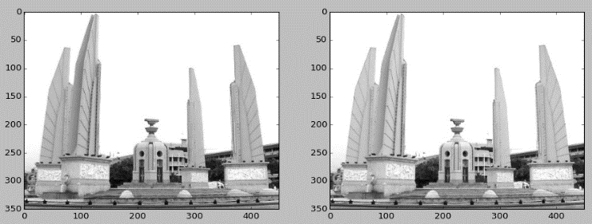
สีเทา เขาว่าสูตรนี้ดีกว่า 0.299*R + 0.587*G + 0.114*B
CH08_6 จงเขียนโปรแกรมเพื่อแปลงรูปภาพจากรูปสีให้เป็นรูปสีเทา (gray scale) ด้วยสูตรข้างบนนี้ เทียบกับสูตร (R + G + B)/3

Slide 65
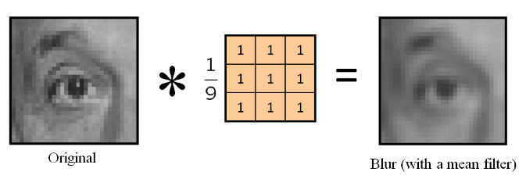
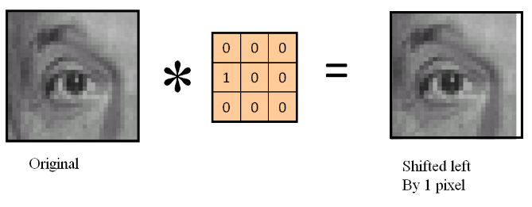
Image Convolution
Image Convolution คือการนำรูปภาพมาผ่านตัวกรอง (kernel) เพื่อให้ได้ผลลัพธ์ตามที่ต้องการเช่น blur, ขยับรูป, จับขอบรูป เป็นต้น

Slide 66
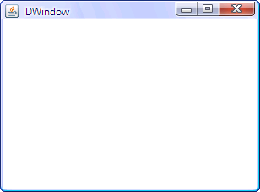
ทบทวน : Moving Average หนึ่งมิติ
in
10
12
13
12
15
10
out
11
11.67
12.33
13.33
12.33
12.5

Slide 67
Moving Average 2 มิติกับภาพ ได้ภาพเบลอ (blur)
r,c
img[r:r+3,c:c+3]
img
kernel
r,c
blur
kernel = np.array([[1/9, 1/9, 1/9],
[1/9, 1/9, 1/9],
[1/9, 1/9, 1/9]])
...
blur[r+1,c+1] = np.sum( img[r:r+3,c:c+3]*kernel )
element-wise multiplication
sum all elements
คำนวณตรงนี้ได้ค่าความเข้มสีเทาแค่จุดเดียว

Slide 68
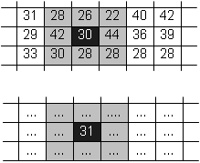
ต้องคำนวณ moving average ของทุกจุดในภาพ
kernel = np.array([[1/9, 1/9, 1/9],
[1/9, 1/9, 1/9],
[1/9, 1/9, 1/9]])
blur = np.ndarray(img.shape) #จองอาเรย์ผลลัพธ์ก่อน
for (r,c),e in np.ndenumerate( img[1:-1, 1:-1] ):
blur[r+1,c+1] = np.sum( img[r:r+3,c:c+3]*kernel )
ไม่คำนวณตรงขอบ
img.shape → (350,449)
img[1:-1,1:-1].shape → (348,447)
for (r,c),e in np.ndenumerate(img[1:-1,1:-1]) :
ได้ (r,c) → (0,0), (0,1), ..., (0,446),
(1,0), (1,1), ..., (1,446),
...
(347,0), (347,1), ..., (347,446)
img
ไม่คำนวณ จุดที่ขอบ
r,c
blur

Slide 69
การประมวลผลภาพเบื้องต้น : ภาพเบลอ
import numpy as np
import matplotlib.pyplot as plt
import matplotlib.image as mpimg
def blur(img):
kernel = np.array([[1/9, 1/9, 1/9],
[1/9, 1/9, 1/9],
[1/9, 1/9, 1/9]])
blur = np.ndarray(img.shape)
for (r, c), e in np.ndenumerate(img[1:-1,1:-1]):
blur[r+1,c+1] = np.sum(img[r:r+3, c:c+3] * kernel)
return blur
def grayscale(image):
return (image[:,:,0] + image[:,:,1] + image[:,:,2]) / 3
image = mpimg.imread('monument.png')
imggray = grayscale(image)
plt.subplot(1, 2, 1)
plt.imshow(imggray, cmap='gray')
plt.subplot(1, 2, 2)
plt.imshow(blur(imggray), cmap='gray')
plt.show()
เรียกส่วนนี้ว่า convolution

Slide 70
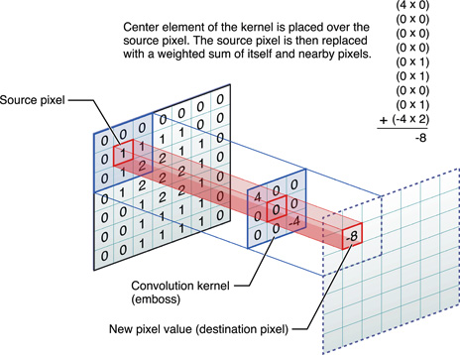
Convolution
kernel
ผลการทำ convolute
เปลี่ยนค่าของเมทริกซ์ kernel จะได้การประมวลผลภาพแบบอื่น ๆ

Slide 71
เขียนฟังก์ชัน convolute : blur เรียกใช้ convolute
def convolute(img, kernel): # assume kernel is a 3x3 matrix
result = np.ndarray(img.shape)
for (r, c), e in np.ndenumerate(img[1:-1,1:-1]):
v = np.sum(img[r:r+3, c:c+3] * kernel)
result[r+1,c+1] = min(1,max(0,v))
return result
def blur(img):
blur_matrix = np.array([[1/9, 1/9, 1/9],
[1/9, 1/9, 1/9],
[1/9, 1/9, 1/9]])
img = convolute(img, blur_matrix)
return img
def grayscale(image):
return (image[:,:,0] + image[:,:,1] + image[:,:,2]) / 3
image = mpimg.imread('monument.png')
imggray = grayscale(image)
plt.subplot(1, 2, 1)
plt.imshow(imggray, cmap='gray')
plt.subplot(1, 2, 2)
plt.imshow(blur(imggray), cmap='gray')
plt.show()
ตัดให้อยู่ช่วง [0,1]
ต้องการ blur มากๆ เรียกซ้ำ ๆ

Slide 72
การประมวลผลภาพ : อีก
แบบนี้ทำอะไร ?
def ????????(img):
kernel = np.array([[1, 1, 1],
[1, -8, 1],
[1, 1, 1]])
img = convolute(img, kernel)
return img
def ????????(img):
kernel = np.array([[1, 1, 1],
[1, -8, 1],
[1, 1, 1]])
img = convolute(img, kernel)
return -img
ติดลบตรงนี้ได้อะไร ?

Slide 73
สรุป
นิสิตต้อง
รู้จักการแสดงภาพและประมวลผลภาพเบื้องต้น
เข้าใจการใช้ broadcasting และ element-wise operation กับ numpy array
เขียนการประมวลผลเมทริกซ์แบบ convolution ได้
เขียนการประมวลผลภาพเบื้องต้นได้

Slide 74
Application 2: Linear Transformation

Slide 75
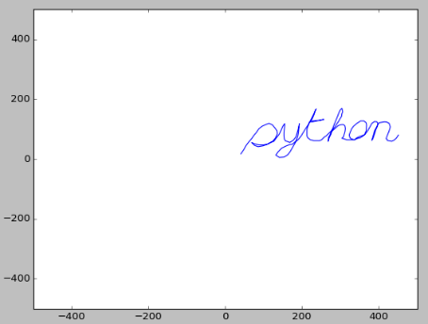
โปรแกรมลากเส้นจากรายการของจุด
import numpy as np
import matplotlib.pyplot as plt
xy = np.loadtxt("polyline.csv", delimiter=",")
# xy = np.array([[41,17],[49,32],[54,44],...,[451,80])
# xy[:,0] คือ np.array([41,49,54,...,451]) พิกัด x
# xy[:,1] คือ np.array([17,32,44,...,80]) พิกัด y
plt.axis((-500,500,-500,500))
plt.plot( xy[:,0], xy[:,1] )
plt.show()
xmin, xmax, ymin, ymax
พิกัด x
พิกัด y
41, 17
49, 32
54, 44
61, 56
69, 68
...
446, 70
451, 80
(41,17)
(451,80)
ลากเส้นระหว่างจุด
Notes:
41,17
49,32
54,44
61,56
69,68
75,79
81,88
88,101
96,109
106,115
114,119
123,114
130,103
135,94
136,84
131,70
123,58
110,49
99,44
86,41
77,45
69,55
75,51
88,47
100,47
111,50
118,55
127,59
133,70
141,83
146,97
150,109
155,118
155,111
153,88
153,77
154,67
157,60
163,58
168,55
177,62
184,73
189,94
191,104
193,116
193,118
191,91
189,76
183,55
169,24
163,14
153,6
141,5
132,13
138,24
147,36
158,43
168,48
175,49
182,57
188,62
193,69
199,79
202,86
214,110
217,115
220,123
227,135
232,150
234,161
237,167
235,162
229,146
224,133
222,128
228,127
236,128
245,129
255,132
257,132
227,124
220,124
219,121
215,108
213,98
213,86
213,77
215,71
222,64
225,63
231,61
246,61
251,64
259,74
263,77
270,86
278,96
285,106
289,114
295,125
299,134
303,142
304,151
306,157
305,165
304,169
300,164
296,154
292,140
289,131
284,116
280,102
277,93
276,84
272,74
269,64
268,59
269,64
269,72
272,78
275,88
280,95
287,103
294,111
300,114
306,115
309,114
312,110
313,101
312,91
310,82
308,74
304,69
308,68
312,66
317,64
319,64
327,64
335,64
343,68
352,71
357,75
363,81
365,88
367,94
368,113
367,121
361,127
353,127
343,119
334,109
329,100
325,88
323,80
325,70
331,66
338,64
342,70
350,75
359,79
364,82
372,96
382,119
388,124
389,125
395,124
398,118
396,108
392,97
390,88
387,77
385,69
382,62
382,62
389,94
398,116
401,121
406,122
415,124
421,123
427,119
430,107
427,94
424,84
422,78
419,68
422,65
422,62
428,60
434,59
440,63
446,70
451,80

Slide 76
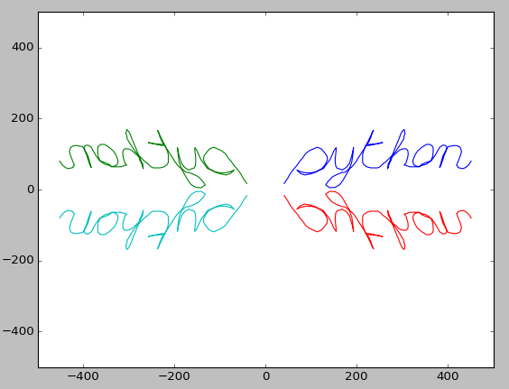
การแปลงพิกัดของจุดแบบง่าย (มีหลายแบบ)
-41, 17
-49, 32
-54, 44
-61, 56
-69, 68
...
-446, 70
-451, 80
x ใหม่คือ –x เดิม, y ใหม่คือ y เดิม
41, 17
49, 32
54, 44
61, 56
69, 68
...
446, 70
451, 80
-41, -17
-49, -32
-54, -44
-61, -56
-69, -68
...
-446, -70
-451, -80
41, -17
49, -32
54, -44
61, -56
69, -68
...
446, -70
451, -80

Slide 77
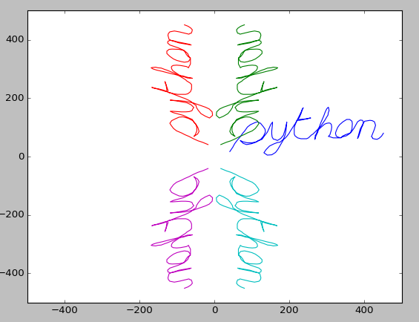
การแปลงพิกัดของจุดแบบง่าย (มีหลายแบบ)
-17, 41
-32, 49
-44, 54
-56, 61
-68, 69
...
-70, 446
-80, 451
17, 41
32, 49
44, 54
56, 61
68, 69
...
70, 446
80, 451
41, 17
49, 32
54, 44
61, 56
69, 68
...
446, 70
451, 80
-17, -41
-32, -49
-44, -54
-56, -61
-68, -69
...
-70, -446
-80, -451
17, -41
32, -49
44, -54
56, -61
68, -69
...
70, -446
80, -451
x ใหม่คือ -y เดิม, y ใหม่คือ -x เดิม

Slide 78
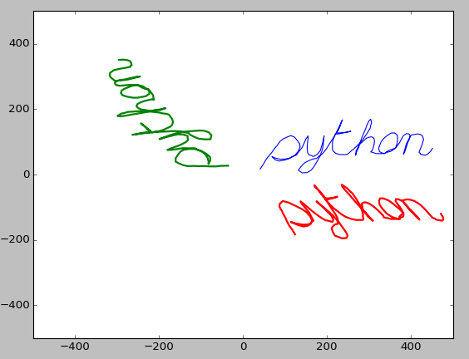
การแปลงพิกัดของจุดแบบซับซ้อนขึ้น
-35.22, 27.00
-52.21, 26.43
-65.10, 24.76
-78.99, 24.82
-93.38, 25.75
...
-283.62, 351.24
-294.78, 350.57
41, 17
49, 32
54, 44
61, 56
69, 68
...
446, 70
451, 80
124, -183
117, -168
110, -156
105, -144
101, -132
...
476, -130
471, -120

Slide 79
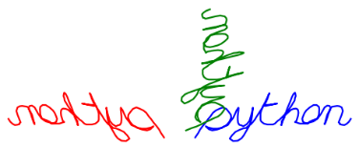
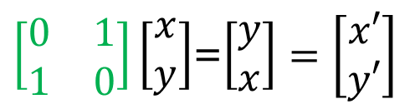
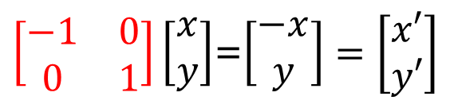
วิธีแปลงพิกัด (x,y) ของจุดด้วยการคูณเมทริกซ์ 2x2
x, y
x', y'
41, 17
49, 32
54, 44
61, 56
69, 68
...
446, 70
451, 80
$\left[\begin{matrix}−1 & 0 \\ 0 & 1\end{matrix}\right]\left[\begin{matrix}x \\ y\end{matrix}\right]$=$\left[\begin{matrix}−x \\ y\end{matrix}\right]=\left[\begin{matrix}x′ \\ y′\end{matrix}\right]$
-41, 17
-49, 32
-54, 44
-61, 56
-69, 68
...
-446, 70
-451, 80
x, y
x', y'
41, 17
49, 32
54, 44
61, 56
69, 68
...
446, 70
451, 80
$\left[\begin{matrix}0 & 1 \\ 1 & 0\end{matrix}\right]\left[\begin{matrix}x \\ y\end{matrix}\right]$=$\left[\begin{matrix}y \\ x\end{matrix}\right]=\left[\begin{matrix}x′ \\ y′\end{matrix}\right]$
17, 41
32, 49
44, 54
56, 61
68, 69
...
70, 446
80, 451

Slide 80
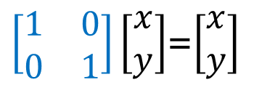
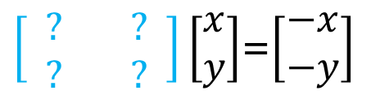
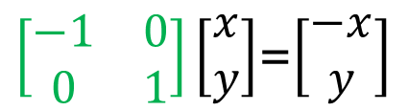
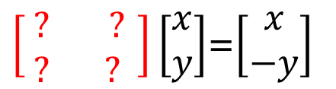
วิธีแปลงพิกัด (x,y) ของจุดด้วยการคูณเมทริกซ์ 2x2
-41, 17
-49, 32
-54, 44
-61, 56
-69, 68
...
-446, 70
-451, 80
$\left[\begin{matrix}−1 & 0 \\ 0 & 1\end{matrix}\right]\left[\begin{matrix}x \\ y\end{matrix}\right]$=$\left[\begin{matrix}−x \\ y\end{matrix}\right]$
$\left[\begin{matrix}1 & 0 \\ 0 & 1\end{matrix}\right]\left[\begin{matrix}x \\ y\end{matrix}\right]$=$\left[\begin{matrix}x \\ y\end{matrix}\right]$
41, 17
49, 32
54, 44
61, 56
69, 68
...
446, 70
451, 80
-41, -17
-49, -32
-54, -44
-61, -56
-69, -68
...
-446, -70
-451, -80
41, -17
49, -32
54, -44
61, -56
69, -68
...
446, -70
451, -80
ลองคิดดู
$\left[\begin{matrix} ? & ? \\ ? & ? \end{matrix}\right]\left[\begin{matrix}x \\ y\end{matrix}\right]$=$\left[\begin{matrix}−x \\ −y\end{matrix}\right]$
$\left[\begin{matrix} ? & ? \\ ? & ? \end{matrix}\right]\left[\begin{matrix}x \\ y\end{matrix}\right]$=$\left[\begin{matrix}x \\ −y\end{matrix}\right]$

Slide 81
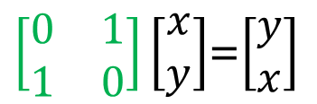
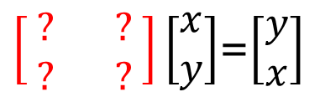
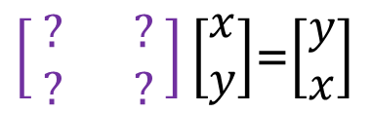
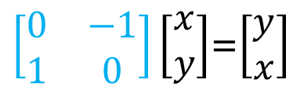
วิธีแปลงพิกัด (x,y) ของจุดด้วยการคูณเมทริกซ์ 2x2
-17, 41
-32, 49
-44, 54
-56, 61
-68, 69
...
-70, 446
-80, 451
$\left[\begin{matrix} ? & ? \\ ? & ? \end{matrix}\right]\left[\begin{matrix}x \\ y\end{matrix}\right]$=$\left[\begin{matrix}y \\ x\end{matrix}\right]$
$\left[\begin{matrix}0 & 1 \\ 1 & 0\end{matrix}\right]\left[\begin{matrix}x \\ y\end{matrix}\right]$=$\left[\begin{matrix}y \\ x\end{matrix}\right]$
17, 41
32, 49
44, 54
56, 61
68, 69
...
70, 446
80, 451
ลองคิดดู
41, 17
49, 32
54, 44
61, 56
69, 68
...
446, 70
451, 80
-17, -41
-32, -49
-44, -54
-56, -61
-68, -69
...
-70, -446
-80, -451
17, -41
32, -49
44, -54
56, -61
68, -69
...
70, -446
80, -451
$\left[\begin{matrix} ? & ? \\ ? & ? \end{matrix}\right]\left[\begin{matrix}x \\ y\end{matrix}\right]$=$\left[\begin{matrix}y \\ x\end{matrix}\right]$
$\left[\begin{matrix}0 & −1 \\ 1 & 0\end{matrix}\right]\left[\begin{matrix}x \\ y\end{matrix}\right]$=$\left[\begin{matrix}y \\ x\end{matrix}\right]$

Slide 82
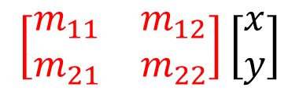

โปรแกรมแปลงพิกัดของจุดต่าง ๆ ด้วยวิธีคูณเมทริกซ์
import numpy as np
import matplotlib.pyplot as plt
def transform(points, M):
newp = []
for (x,y) in points:
newp.append( np.dot(M,(x,y)) )
return np.array(newp)
xy = np.loadtxt("polyline.csv", delimiter=",")
# xy อาเรย์ 2 มิติ มิติแรกแทนแถว มิติที่สองแทนหลัก
M_flipHor = np.array([[-1,0],[0,1]])
newxy = transform(xy,M_flipHor)
plt.axis((-500,500,-500,500))
plt.plot( xy[:,0], xy[:,1] ) # วาดเส้นเดิม
plt.plot( newxy[:,0], newxy[:,1] ) # วาดเส้นใหม่
plt.show()
หยิบแต่ละจุดใน points มาคูณกับเมทริกซ์ M ได้พิกัดใหม่เก็บใส่ newp
$$\left[\begin{matrix}m_{11} & m_{12} \\ m_{21} & m_{22}\end{matrix}\right]\left[\begin{matrix}x \\ y\end{matrix}\right]$$
$$\left[\begin{matrix}−1 & 0 \\ 0 & 1\end{matrix}\right]\left[\begin{matrix}x \\ y\end{matrix}\right]$$

Slide 83
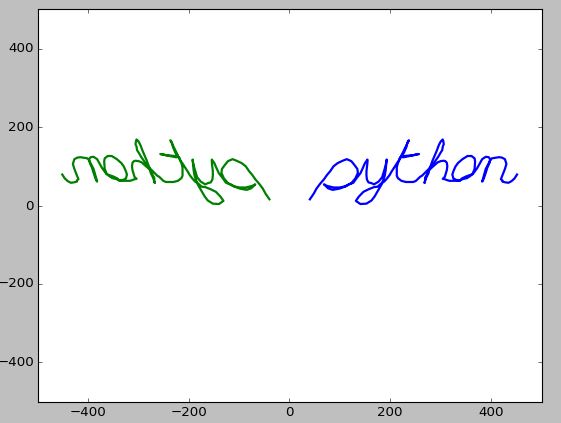
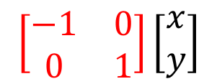
Horizontal Flip : [[-1,0],[0,1]]
M_hflip = np.array([[-1,0],[0,1]])
newxy = transform(xy,M)
$$\left[\begin{matrix}−1 & 0 \\ 0 & 1\end{matrix}\right]\left[\begin{matrix}x \\ y\end{matrix}\right]$$

Slide 84
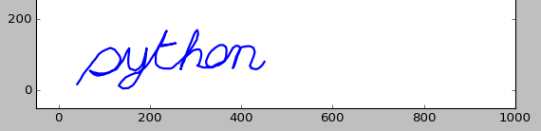
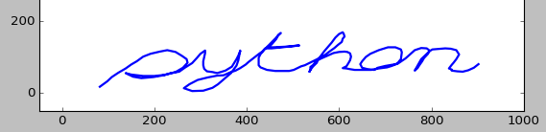
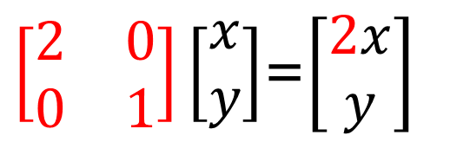
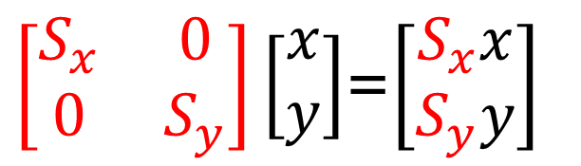
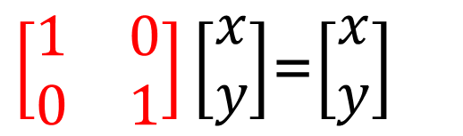
เมทริกซ์การแปลงพิกัดแบบอื่น (scale)
$\left[\begin{matrix}S_{x} & 0 \\ 0 & S_{y}\end{matrix}\right]\left[\begin{matrix}x \\ y\end{matrix}\right]$=$\left[\begin{matrix}S_{x}x \\ S_{y}y\end{matrix}\right]$
ปรับขนาดตามแนวนอนและแนวตั้ง
$\left[\begin{matrix}1 & 0 \\ 0 & 1\end{matrix}\right]\left[\begin{matrix}x \\ y\end{matrix}\right]$=$\left[\begin{matrix}x \\ y\end{matrix}\right]$
$\left[\begin{matrix}2 & 0 \\ 0 & 1\end{matrix}\right]\left[\begin{matrix}x \\ y\end{matrix}\right]$=$\left[\begin{matrix}2x \\ y\end{matrix}\right]$

Slide 85
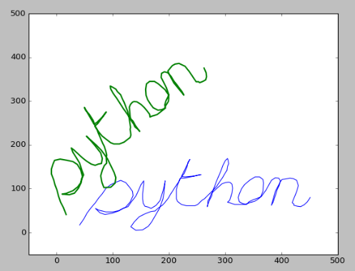



เมทริกซ์การแปลงพิกัดแบบอื่น (rotate)
$\left[\begin{matrix}\cos{θ} & −sin{θ} \\ \sin{θ} & \cos{θ}\end{matrix}\right]\left[\begin{matrix}x \\ y\end{matrix}\right]$=$\left[\begin{aligned}x\cos{θ}−y\sin{θ} \\ x\sin{θ}+y\cos{θ}\end{aligned}\right]$
$$\left[\begin{matrix}\cos{\frac{π}{4}} & −sin{\frac{π}{4}} \\ \sin{\frac{π}{4}} & \cos{\frac{π}{4}}\end{matrix}\right]\left[\begin{matrix}x \\ y\end{matrix}\right]$$
$$\left[\begin{matrix}1 & 0 \\ 0 & 1\end{matrix}\right]\left[\begin{matrix}x \\ y\end{matrix}\right]$$

Slide 86

ตัวอย่าง : วาดแล้วหมุนทีละ π/6 จำนวน 12 ครั้ง

Slide 87
โปรแกรมสาธิตการแปลงพิกัด
import numpy as np
import matplotlib.pyplot as plt
import math
def transform(points, M):
newp = []
for (x,y) in points:
newp.append( np.dot(M,(x,y)) )
return np.array(newp)
xy = np.loadtxt("polyline.csv", delimiter=",")
theta = math.pi/6
M = np.array([[math.cos(theta), -math.sin(theta)], \
[math.sin(theta), math.cos(theta)]])
plt.axis((-500,500,-500,500))
for i in range(12):
plt.plot( xy[:,0], xy[:,1] )
xy = transform(xy, M)
plt.show()
วาดแล้วหมุนไป π/6 จำนวน 12 ครั้ง

Slide 88




การแปลงพิกัดแบบไม่ต้องใช้วงวนแปลงทีละจุด
def transform(points, M):
newp = []
for (x,y) in points:
newp.append( np.dot(M,(x,y)) )
return np.array(newp)
def transform(points, M):
return np.dot(points, M.T)
จริงหรือเนี่ย !!!
$$\left[\begin{matrix} a & b \\ c & d\end{matrix}\right]\left[\begin{matrix}x_{k} \\ y_{k}\end{matrix}\right]=\left[\begin{matrix}{ax_{k}+by}_{k} \\ {cx_{k}+dy}_{k}\end{matrix}\right]$$
x_{k}'
y_{k}'
x' y'
$\left[\begin{matrix}x_{1} & y_{1} \\ x_{2} & y_{2} \\ \begin{aligned}⋮ \\ x_{n}\end{aligned} & \begin{aligned}⋮ \\ y_{n}\end{aligned}\end{matrix}\right]{\left[\begin{matrix} a & b \\ c & d\end{matrix}\right]}^{T}$=
$\left[\begin{matrix}x_{1} & y_{1} \\ x_{2} & y_{2} \\ \begin{aligned}⋮ \\ x_{n}\end{aligned} & \begin{aligned}⋮ \\ y_{n}\end{aligned}\end{matrix}\right]\left[\begin{matrix}a & c \\ b & d\end{matrix}\right]$ =
$$\left[\begin{matrix}{ax_{1}+by}_{1} & {cx_{1}+dy}_{1} \\ {ax_{2}+by}_{2} & {cx_{2}+dy}_{2} \\ \begin{aligned}⋮ \\ {ax_{n}+by}_{n}\end{aligned} & \begin{aligned}⋮ \\ {cx_{n}+dy}_{n}\end{aligned}\end{matrix}\right]$$

Slide 89
ตัวอย่างฟังก์ชันแปลงพิกัดแบบต่าง ๆ
def transform(points, M):
return np.dot(points, M.T)
def flipHor(points):
return transform(points,np.array([[-1,0],[0,1]]))
def flipVer(points):
return transform(points,np.array([[1,0],[0,-1]]))
def scale(points, sx, sy):
return transform(points,np.array([[sx,0],[0,sy]]))
def rotate(points, degree):
rad = math.radians(degree)
M = np.array([[math.cos(rad), -math.sin(rad)], \
[math.sin(rad), math.cos(rad)]])
return transform(points,M)

Slide 90


ถ้าต้องแปลงพิกัดหลายขั้นตอนต่อเนื่องกัน
...
xy = np.loadtxt("polyline.csv", delimiter=",")
xy = rotate(xy, 45)
xy = flipHor(xy)
# xy = flipHor( rotate(xy,45) )
plt.axis((-500,500,-500,500))
plt.plot( xy[:,0], xy[:,1] )
plt.plot( newxy[:,0], newxy[:,1] )
plt.show()
เรียกฟังก์ชันซ้อนกันหลายครั้ง
$$\left[\begin{matrix}−1 & 0 \\ 0 & 1\end{matrix}\right]\left(\left[\begin{matrix}\cos{\frac{π}{4}} & −sin{\frac{π}{4}} \\ \sin{\frac{π}{4}} & \cos{\frac{π}{4}}\end{matrix}\right]\left[\begin{matrix}x \\ y\end{matrix}\right]\right)$$

Slide 91


ถ้าต้องแปลงพิกัดหลายขั้นตอนต่อเนื่องกัน
...
xy = np.loadtxt("polyline.csv", delimiter=",")
rad = math.pi/4
M = np.array([[math.cos(rad), -math.sin(rad)], \
[math.sin(rad), math.cos(rad)]])
M = np.dot([[-1,0],[0,1]], M) #rotate and flip hor.
xy = transform(xy, M)
plt.axis((-500,500,-500,500))
plt.plot( xy[:,0], xy[:,1] )
plt.show()
คูณเมทริกซ์การแปลง 2x2 ให้เสร็จก่อน
$$\left(\left[\begin{matrix}−1 & 0 \\ 0 & 1\end{matrix}\right]\left[\begin{matrix}\cos{\frac{π}{4}} & −sin{\frac{π}{4}} \\ \sin{\frac{π}{4}} & \cos{\frac{π}{4}}\end{matrix}\right]\right)\left[\begin{matrix}x \\ y\end{matrix}\right]$$
$$\left[\begin{matrix}−1 & 0 \\ 0 & 1\end{matrix}\right]\left(\left[\begin{matrix}\cos{\frac{π}{4}} & −sin{\frac{π}{4}} \\ \sin{\frac{π}{4}} & \cos{\frac{π}{4}}\end{matrix}\right]\left[\begin{matrix}x \\ y\end{matrix}\right]\right)$$
เร็วกว่า

Slide 92
สรุป
นิสิตต้อง
รู้จักการแปลงพิกัด (เชิงเส้น) ของจุดเบื้องต้น
เข้าใจการคูณเมทริกซ์ของ numpy ด้วยคำสั่ง np.dot(A,B)
เขียนวิธีการแปลงพิกัดของจุดเบื้องต้นด้วยคำสั่งของ numpy

